Slide 1
أنشطة تمهيدية

Slide 2
مدخل الوحدة
الوظيفة النحوية
أنشطة تمهيدية
أنواع الكلمة و ا لجملة
المبتدأ و الخبر
مشروع الوحدة
الرسم الكتابي
الحروف المرتكزة على السطر
[ب د ط ف]
التعريف بالمشروع
نص الاستماع
النص الشعري
لِمَ تأتِ الفراشةُ؟
ناقلُ الأمراض
نص الفهم القرائي
التواصل الشفهي
التَّصحُّر وأثرُه في البيئةِ
إبداء الرأي
وصف مشاهدات
الظاهرة الإملائية
التواصل الكتابي
كلماتٌ حذفت الألفُ من وسطِها
همزتا القطع والوصل
كتابة قصة من مشاهد معروضة
بناء فقرتين

Slide 3
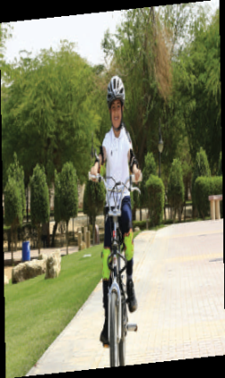
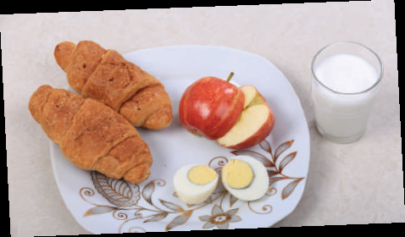
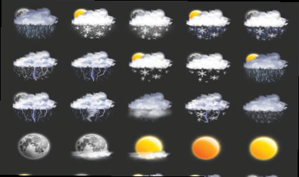
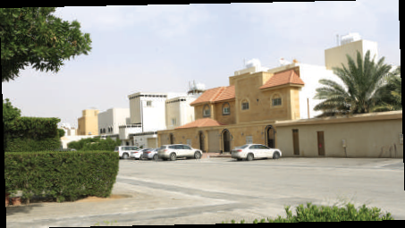
1
مدخل الوحدة
أنشطة تمهيدية
4
3
1
2
أَتَأمَّلُ الصُّورَ فِي الأَعْلى، ثُمّ اَكْتُبُ رَقْمَ الصورةِ َأمَامَ الكَلِمَةِ الدّالةِ عَلَيها
4
غِذَاءٌ صحِّيٌّ مُتَوازنٌ
بِيئَةٌ نَظِيفةٌ
1
2
عَاداتٌ ِصحِّيَّةٌ
رُمُوزُ اَحْوالِ الطقْسِ
3

Slide 4
أَخْتَارُ مَعَ مَجْمُوعَتي إِحْدَى الصّورِ السابِقةِ؛ لِنَصفَ ما نُشاهِدُهُ
ثُمَّ نُبْدِي رَأينَا فِيها شَفَهيّاً
1
مدخل الوحدة
أنشطة تمهيدية
الصُّورة الرابعة : أُشاهد أطعمة متنوعة – أرى أنَّه وجبة فطور صحيَّة

Slide 5
أَستَمِعُ وأَتَدَبَّرُ
1
مدخل الوحدة
أنشطة تمهيدية
مُشتَبِهًا وَغَير مُتَشابِهٍ :يَتَشابَهُ فِي وَرَقِهِ وَيَخْتَلِفُ فِي ثَمَرِهِ
خَضراً : زَرْعًاً وَشجراً اَخْضر
آَيَاتٌ : دَلَلَتٌ عَلَى كَمَالِ قُدرَةِ اللهِ
مُتراكِبًا : بَعْضهُ فَوْقَ بَعْض كَسَنَابِلِ
القَمْحِ وَالشعير
قِنْوانٌ: جَمْعُ قِنْوٍ وَهُوَ عِذْقُ النَّخْلةِ المُحْتوي عَلَى التَّمْرِ
يَنْعِهِ: نُضجِهِ

Slide 6
أَستَمِعُ وأَتَدَبَّرُ
1
مدخل الوحدة
أنشطة تمهيدية
أ - وَرَدَ في الآيةِ الكَرِيمةِ ذِكْرُ أَسماءِ أطْعِمةٍ مَعْرُوفَةٍ هِيَ:
العنب – الزيتون - الرُّمان
ب - وَرَدَتْ فِي الآيةِ الكَرِيمةِ نِعْمةٌ مِنْ أعْظَمِ النِّعَمِ، بِدُونها لَا تحْيَا الكَائِناتُ قِيلَ عَنْها:
(أَغْلى مَفْقودٍ وأَرْخَص مَوْجُودٍ) فَمَا هَذِهِ النِّعْمةُ؟
الماء

Slide 7
أَستَمِعُ وأَتَدَبَّرُ
1
مدخل الوحدة
أنشطة تمهيدية
خَلَقَنا اللهُ سبْحَانهُ وتَعَالى، وهَيَّأَ لَنا الأَرْضَ؛ لِنَعِيشَ عَلَيها بِأمانٍ، ونُعَمِّرَها بِسَلَامٍ وغَمَرَنا بِالنِّعَمِ، فَمَا وَاجِبُنا نَحْوهَا؟
المحافظة عليها

Slide 8
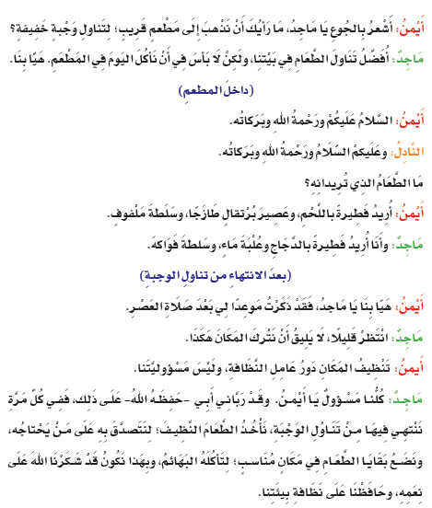
4.أَقْراُ الحِوَارَ الآتِي مَعَ مَجْموعتِي، ثُمَّ أُجِيبُ عَنِ الأَسئِلةِ الآتِيةِ :
1
مدخل الوحدة
أنشطة تمهيدية

Slide 9
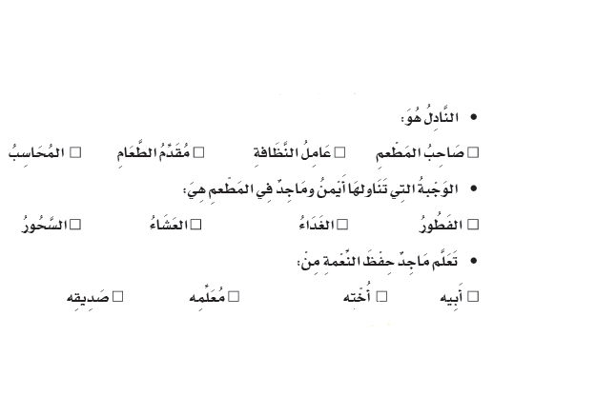
أُعَيّنُ الإِجَابةَ الصحِيحَةَ فِيمَا يأتي :
1
مدخل الوحدة
أنشطة تمهيدية

Slide 10
تفكير إبداعي
1
مدخل الوحدة
أنشطة تمهيدية
ذكَرَ مَاجِدٌ أنَّ تَصَرُّفَه يعُدُّ شُكْراً لِلنعِّمِ، وحِفَاظاً عَلىَ البِيئةَ أعُدِّدُ جَوَانبَ أخُرى إيِّجَابِيَّةً لِهَذا التَّصَرُّفِ غَيرَ مَا ذُكِرَ
مساعدته للمحتاجين – إطعامه للحيوانات – فعله قد يجعل أصدقاءه يقتدون به

Slide 11
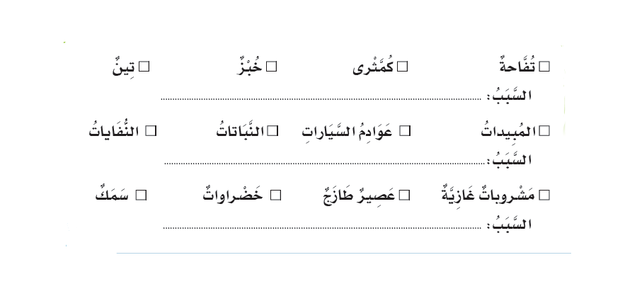
5.اَرْسمُ دَائِرةً حَوْلَ الكَلِمَةِ المُخْتَلِفَةِ وأَذْكُرُ السبَبَ :
1
مدخل الوحدة
أنشطة تمهيدية
الخبز ليس من انواع الفواكه
النباتات ليست من ملوِّثات البيئة
المشروبات الغازية من الأشربة غير الصّحية

Slide 12
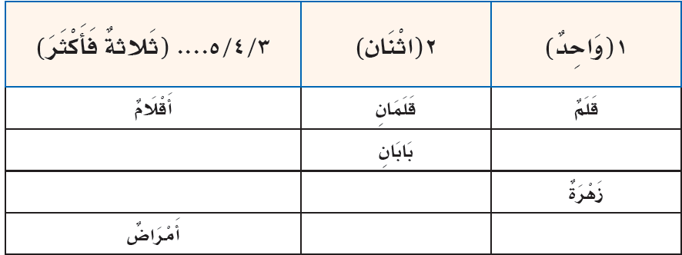
6. أُكْمِلُ الجَدْولَ الآتِي وَمَا بَعْدَهُ مُستعينًا بِالمِثَالِ الأَوَّلِ :
1
مدخل الوحدة
أنشطة تمهيدية
أبواب
باب
أزهار
زهرتان
مرضان
مرض
مثنَّى
الاسمُ الذِي يَدُلُّ عَلَى اثْنَينِ يُسَمَّى
الاسمُ الذِي يَدُلُّ عَلَى وَاحِدٍ يُسَمَّى
مفرد
جمع
الاسمُ الذِي يَدُلُّ عَلَى ثَلَاثَةٍ فَأَكْثَرَ يُسَمَّى

Slide 13
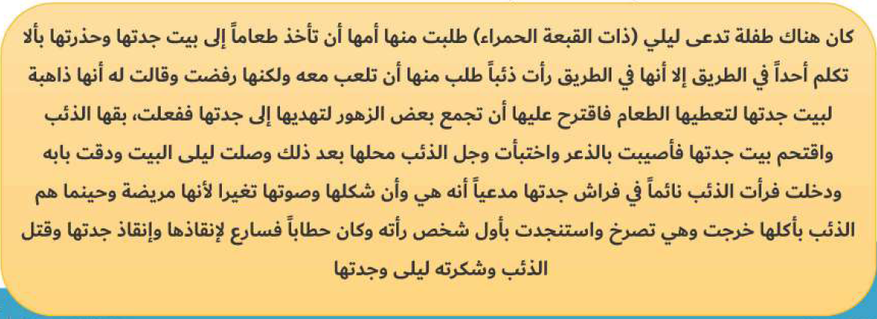
7. أَسردُ:
أَسردُ شفَهيّاً قِصّةً , سَمِعْتُها أوْ قَرَأْتُها
1
مدخل الوحدة
أنشطة تمهيدية

Slide 14
8. اُرَتِّبُ الجُمَلَ الآتِيةَ؛ لِأَحْصلَ عَلَى فِقْرةٍ مُتَرابطةٍ، واَكْتبُها في المَكَانِ المُخَصَّص، مَعَ مُرَاعَاةِ الالتِزامِ بِعَلَاماتِ التَّرْقيمِ
1
مدخل الوحدة
أنشطة تمهيدية
ذهبت مع أبي في فصل الخريف لمشاهدة بستان عمِّي , فرأيتُ شجرةً كبيرةً ليس لها أوراق ٌ, فسألتُ أبي عنها , فقالَ : إنَّها شجرةُ التِّينِ .

Slide 15
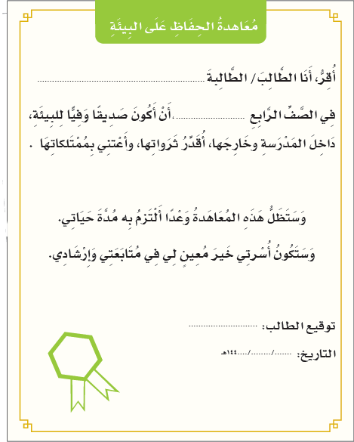
مُعَاهدةُ الحِفَاظِ عَلَى البِيئَةِ
أُنجِزُ مشرُوعِي
1
مدخل الوحدة
أنشطة تمهيدية

Slide 16
انتهى الدرس

